Slide 1
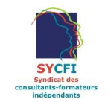
LA REFORME DE LA FORMATION PROFESSIONNELLE
IMPACT SUR L’ACTIVITE DES CFI
Société Française de coaching
Paris 26 mars 2019
Présidence sycfi
Notes:
Pour lancer le débat

Slide 2
Syndicat professionnel pour la défense de la profession CFI
Lobbying institutionnel et économique
Promotion de la profession
Paris 26 mars 2019
Présidence sycfi
Notes:
Pour lancer le débat

Slide 3
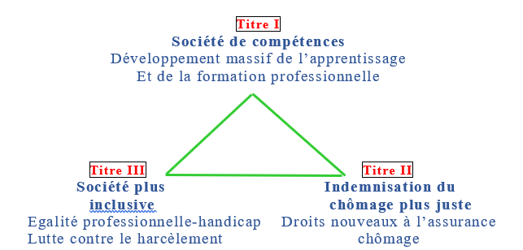

LA REFORME DE LA FORMATION PROFESSIONNELLE IMPACT SUR L’ACTIVITE DES CFI
La loi pour la liberté de choisir son avenir professionnel : un Bing Bang
La loi comporte 3 titres en interaction dans une dynamique systémique
Paris 26 mars 2019
Présidence sycfi

Slide 4
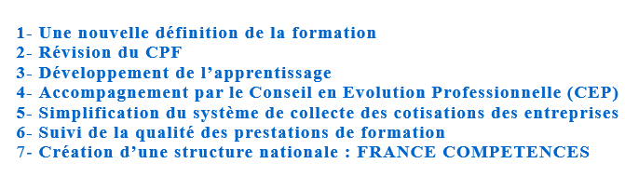
LA REFORME DE LA FORMATION PROFESSIONNELLE IMPACT SUR L’ACTIVITE DES CFI
La loi pour la liberté de choisir son avenir professionnel : un Bing Bang
La loi comporte 3 titres en interaction dans une dynamique systémique
et 7 points clés qui nous concernent directement…
Paris 26 mars 2019
Présidence sycfi

Slide 5
LA REFORME DE LA FORMATION PROFESSIONNELLE IMPACT SUR L’ACTIVITE DES CFI
La nouvelle définition de la formation :
Un parcours pédagogique permettant d’atteindre un objectif professionnel
- Elle peut être réalisée en tout ou partie à distance, en situation de travail
- Modalités de déroulement diverses synchrone, asynchrone, présentiel, distanciel, pendant ou hors temps de travail ,AFEST…
Stage parcours individualisé
- Champ de la formation :
  - Actions de formation et CPF
  BDC
  VAE (accompagnement pour validation)
  Actions d’apprentissage dans un contrat
Paris 26 mars 2019
Présidence sycfi

Slide 6



LA REFORME DE LA FORMATION PROFESSIONNELLE IMPACT SUR L’ACTIVITE DES CFI
HIER…
Statut juridique
STRATEGIE – MARKETING Labels Certification | ACTIVITE = PRESTATION | CODE APE
RELATION CLIENT B to C B to B Régie… | CONSEIL FORMATION COACHING BDC VAE… | Exemples: 7022Z 804C 8559A 5819Z…
Statut fiscal
Paris 26 mars 2019
Présidence sycfi

Slide 7

LA REFORME DE LA FORMATION PROFESSIONNELLE IMPACT SUR L’ACTIVITE DES CFI
HIER…
- PLAN DE FORMATION
(obligation des entreprises)
Thématiques métiers, managériales, etc…
FORMATION
Animation par formateur
Présentiel, collectif ou individuel
ACCOMPAGNEMENT
Coaching, BDC, VAE
MARKETING
Stratégie concurrentielle, labels, certifications, DATADOCK
Paris 26 mars 2019
Présidence sycfi

Slide 8
LA REFORME DE LA FORMATION PROFESSIONNELLE IMPACT SUR L’ACTIVITE DES CFI
HIER…
DATADOCK
Système d’assurance qualité Preuves documentaires
Certification Labellisation ICPF&PSI OPQF RNCP RPCFI AFNOR…
Structure Personne Prestations …
Certification technique du CFI
Nécessaire à l’exercice de son activité Diplôme Certification de coach, PNL, Accréditation pour faire passer des tests…
Présidence sycfi
Paris 26 mars 2019

Slide 9
LA REFORME DE LA FORMATION PROFESSIONNELLE IMPACT SUR L’ACTIVITE DES CFI
A L’AVENIR…
Statut juridique
Compétences projet professionnel
REFERENTIELIE – NATIONAL : Certification obligatoire si fonds publics (Janv 2021) | ACTIVITE = PRESTATION | CODE APE
RELATION CLIENT B to C B to B Régie… STRATEGIE MARKETING Labels, Certif technique | CONSEIL FORMATION : PARCOURS PEDAGOGIQUE COACHING, BDC,VAE, FEST, FOAD, PRESENTIEL… | Exemples: 7022Z 804C 8559A 5819Z…
Statut fiscal
Présidence sycfi
Paris 26 mars 2019

Slide 10

LA REFORME DE LA FORMATION PROFESSIONNELLE IMPACT SUR L’ACTIVITE DES CFI
A L’AVENIR…
- PLAN DE DEVELOPPEMENT DES COMPETENCES
(obligation des entreprises)
GPEC / Stratégie de l’entreprise
Développement des parcours/projet professionnel/Environnement
PARCOURS PEDAGOGIQUE
Le PAC accompagne le processus
Modalités, coaching, FOAD, FEST, BDC, VAE, Présentiel individuel, collectif, CPF
CERTIFICATION OBLIGATOIRE
(si fonds publics)
Référentiel national (décret)
MARKETING
Adaptation aux nouveaux besoins des entreprises et des personnes
Paris 26 mars 2019
Présidence sycfi

Slide 11
LA REFORME DE LA FORMATION PROFESSIONNELLE IMPACT SUR L’ACTIVITE DES CFI
A L’AVENIR
DATADOCK
Système d’assurance qualité Preuves documentaires
Certification/Référentiel national (décret 2019)
Evaluation continue de la qualité par rapport au Référentiel Certification renouvelable
Certification Labellisation ICPF&PSI OPQF RNCP RPCFI AFNOR…
Structure Personne Prestations …
Certification technique du CFI
Nécessaire à l’exercice de son activité Diplôme Certification de coach, PNL, Accréditation pour faire passer des tests…
Présidence sycfi
Paris 26 mars 2019

Slide 12
LA REFORME DE LA FORMATION PROFESSIONNELLE IMPACT SUR L’ACTIVITE DES CFI
Projet de décret N°2019 relatif au Référentiel National
7 critères 32 indicateurs sur la base de ceux du DATADOCK
MAIS orientés sur l’action
Ex : le prestataire définit les objectifs opérationnels et évaluables de la prestation
Certification pour 3 ans :
Projet d’arrêté relatif aux modalités d’audit associés au référentiel national :
* audit initial 1 jour maxi jusqu’à 150 000 € par an,
-0,5 j si déjà certifié ,
  * audit de renouvellement 0,5 j par site
Présidence sycfi
Paris 26 mars 2019
Notes:
12

Slide 13
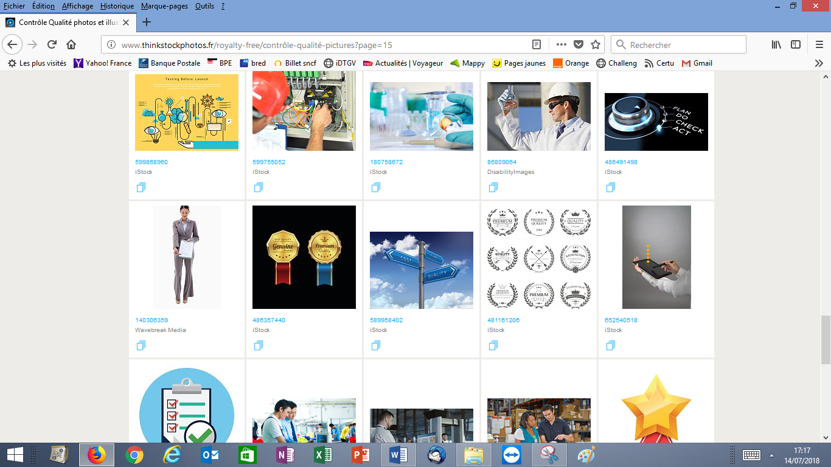
LA REFORME DE LA FORMATION PROFESSIONNELLE IMPACT SUR L’ACTIVITE DES CFI
AU 1er JANVIER 2021…
LES OPERATEURS CONCOURANT AU DEVELOPPEMENT DES COMPETENCES ET SOUHAITANT AVOIR ACCES AU MARCHE DES FONDS PUBLICS DEVRONT ETRE CERTIFIES SUR LA BASE DU REFERENTIEL NATIONAL DU COFRAC
Paris 26 mars 2019
Présidence sycfi

Slide 14
LA REFORME DE LA FORMATION PROFESSIONNELLE IMPACT SUR L’ACTIVITE DES CFI
PISTES D’ACTION
1 - OBTENIR LA CERTIFICATION SI NECESSAIRE
2 - ADAPTER, RECONFIGURER SON OFFRE DE PRESTATIONS AUX NOUVEAUX BESOINS DES CLIENTS
Exemple : propositions actions catalogue Conseil pour élaborer le plan de développement des compétences
3 - REVOIR SA STRATEGIE MARKETING EN FONCTION DES CHANGEMENTS
4 - DEVELOPPER ET ADAPTER SES COMPETENCES
Pour être en capacité de répondre aux besoins
5 - MUTUALISER, SE REGROUPER POUR DES OFFRES MULTI-DISCIPLINAIRES ET MULTIMODALES
Paris 26 mars 2019
Présidence sycfi

Slide 15
LA REFORME DE LA FORMATION PROFESSIONNELLE IMPACT SUR L’ACTIVITE DES CFI
Démarche D’accompagnement des adhérents par le SYCFI
Action | Échéance | Modalités de réalisation
Informer sur le contenu de la loi | Dès maintenant | Post sur le site SYCFI Conférences Webinaires
Ateliers d’appropriation des critères de la nouvelle certification Ateliers sur le repositionnement des CFI au regard de leur certification et de leurs prestations Formation des adhérents | Décret en 2019 htpps://www.legifrance.gouv.fr/ Dès maintenant Dès l’analyse des besoins terminée | Ateliers régionaux et nationaux Ateliers Webinaires Dès l’analyse des besoins terminée
Présidence sycfi
Paris 26 mars 2019
Notes:
15

